Slide 1

10đ

Slide 2


NỘI DUNG
1
Giới thiệu chung
2
  Ứng dụng của Chữ ký và lợi ích đem lại
3
  Ứng dụng Chữ ký số trong ngành Giáo dục
4
Quản lý các khoản Thu không dung tiền mặt
5
  Thảo luận

Slide 3
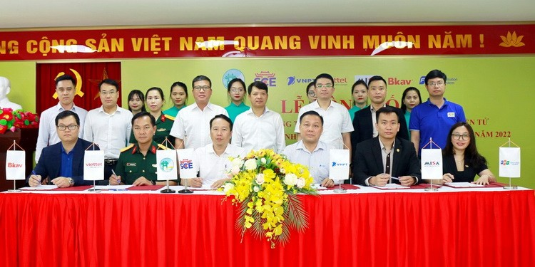
1. Giới thiệu chung
VNPT + VIETTEL + BKAV
80%
Ba nhà cung cấp CKS Vinh dự được TP Hà Nội lựa chọn cung cấp dịch vụ CKS trong 3 năm liên tiếp 2021-2023
Đồng hành triển khai CA cho công dân tại 63 tỉnh thành.

Slide 4
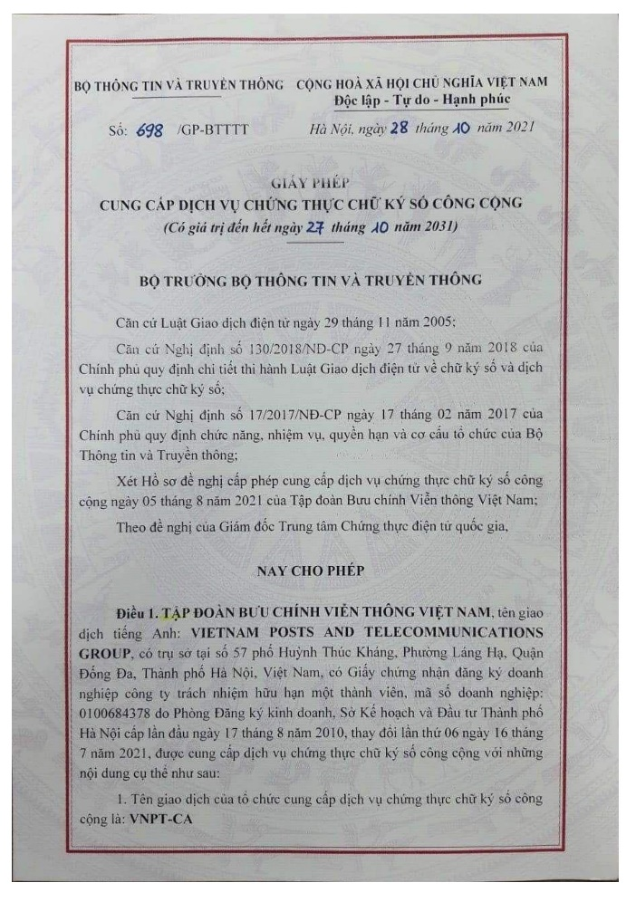
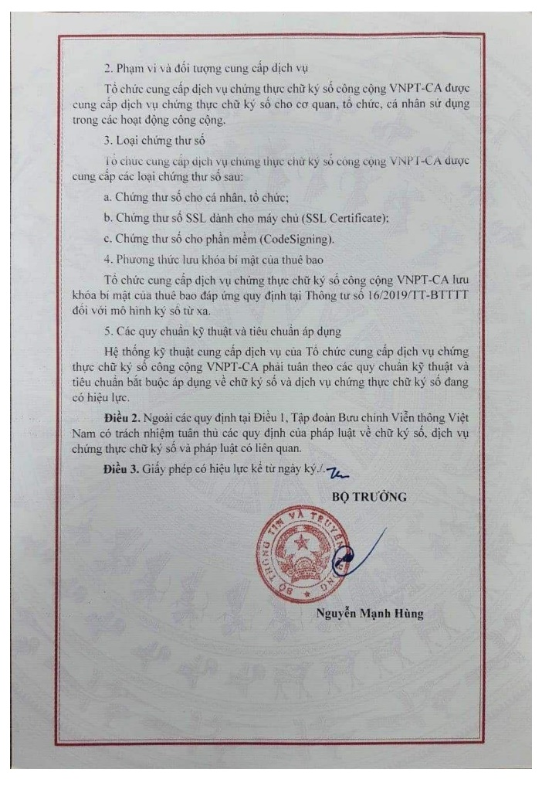
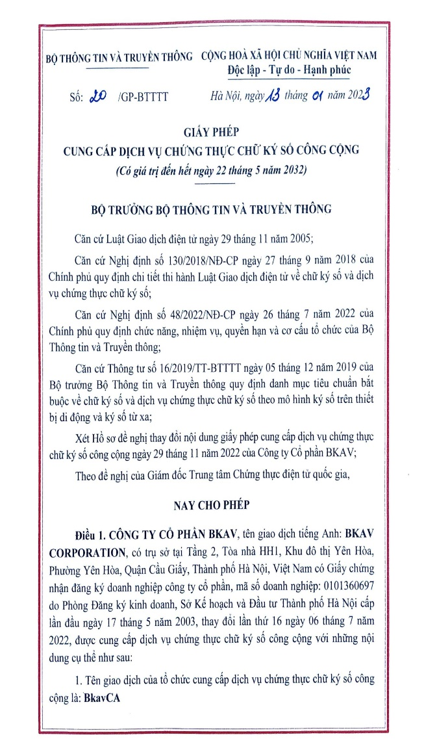
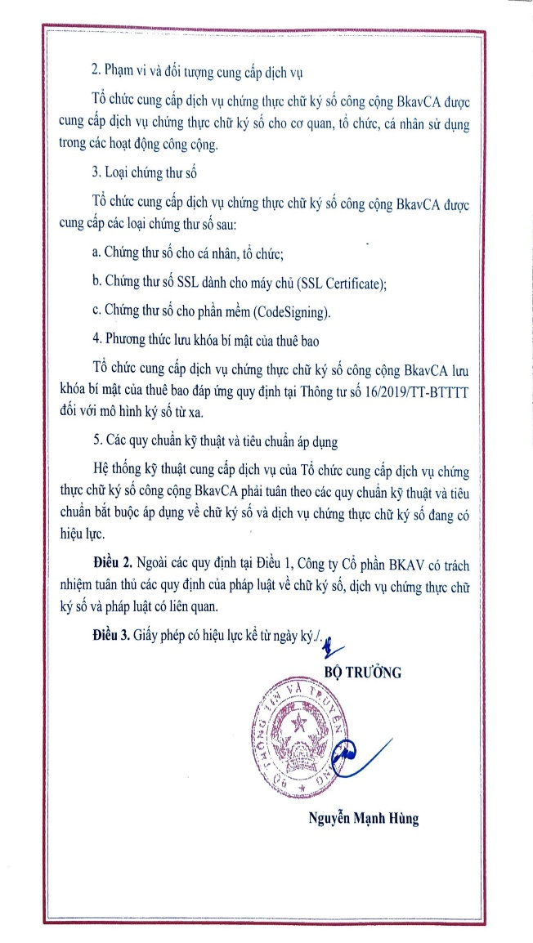
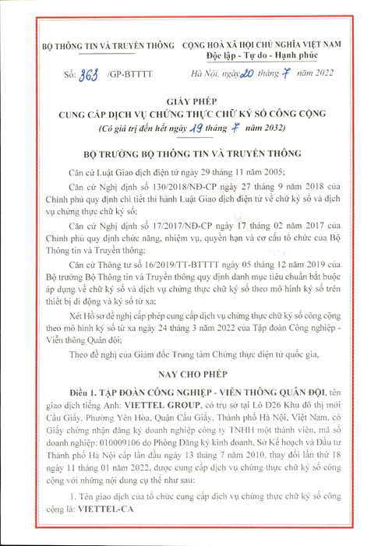
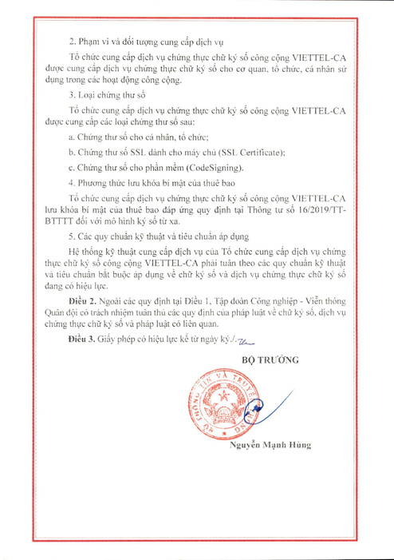



Giấy phép cung cấp dịch vụ
- Tự hào là 3 đơn vị được cấp phép CA đầu tiên ở Việt Nam
- Là một trong các đơn vị đầu tiên được cấp phép Remote Signing

Slide 5
2. Ứng dụng và lợi ích đem lại
Thuế điện tử
Hải quan điện tử
- 2011 triển khai Thuế điện tử
- 99% đã kê khai và nộp thuế qua mạng
- Giúp tiết kiệm 60% chi phí cho DN và nhà nước
-2013 triển khai Hải quan điện tử
- 100% đã triển khai
- 2022 thời gian thông quan trung bình giảm 19 phút nhập khẩu và 17 phút với xuất khẩu
Hoá đơn điện tử:
- 2022 100% bắt buộc triển khai
- Tiết kiệm 80%
- Rút ngắn thời gian xuất hóa đơn
Bảo hiểm xã hội điện tử:
- 2015 triển khai BHXH điện tử
- 100% đã triển khai
- Cơ quan nhà nước tiết kiệm thời gian xử lý, nhanh chóng trả kết quả

Slide 6





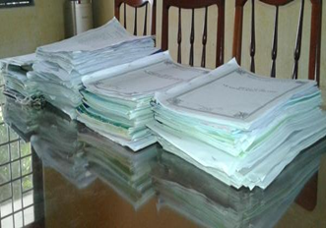
3. Ứng dụng chữ ký số trong ngành giáo dục
Quy trình truyền thống
Áp dụng chuyển đổi số
1. Soạn thảo văn bản
1. Tạo lập văn bản
2. Vận chuyển
2. Ký số
3. Ký và đóng dấu
3. Lưu trữ đám mây
4. Lưu trữ

Slide 7
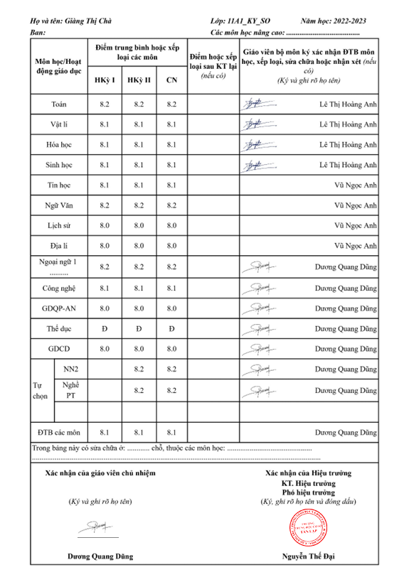

3. Ứng dụng chữ ký số trong ngành giáo dục
Internet
API
Ký số
eNetViet
Hệ thống chữ ký số từ xa
Văn bản ký số thành công

Slide 8

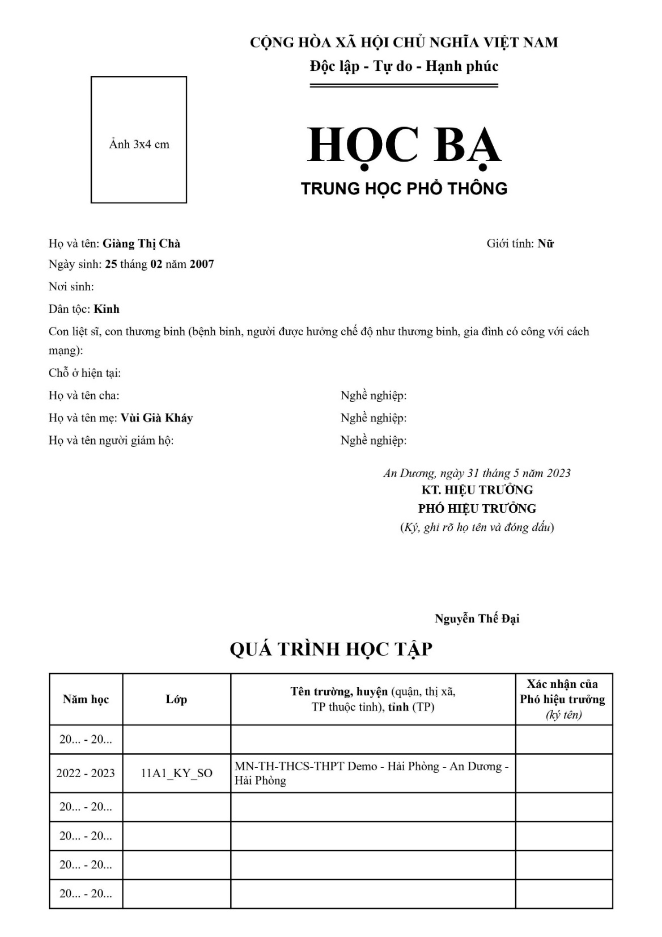
Văn bản giáo viên đã ký số

Slide 9
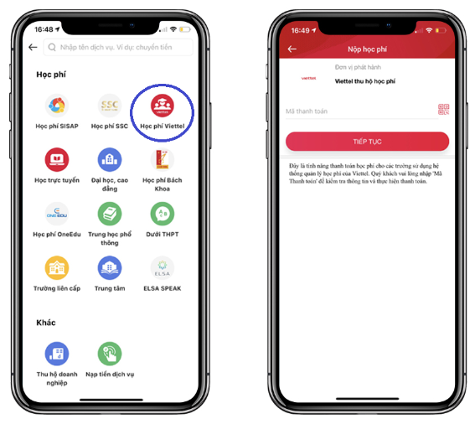

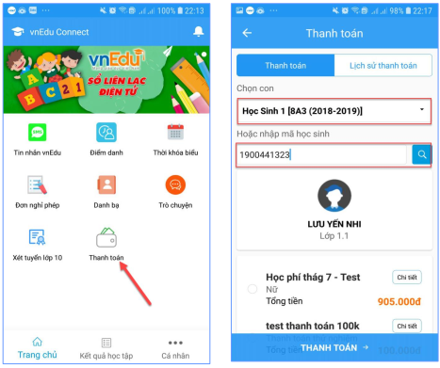

Quản lý các khoản thu không dung tiền mặt
1. Không giới hạn nhà mạng: Viettel, Mobifone, Vinaphone…
2. Sử dụng được mọi lúc, mọi nơi, trên nhiều thiết bị
3. Sử dụng trên tất cả các loại điện thoại
4. Có đầy đủ tính năng của 1 tài khoản ngân hàng và ví điện tử

Slide 10

Thảo luận

